Slide 1
Глагол
Изготвил: Илияна Иванова, студент-практикант, проект „Студентски практики“
Проверил: Диляна Гаджева, ментор по проекта

Slide 2
Глаголът е изменяема дума, с която назоваваме действия (вървя, работя, пиша) и състояния (лежа, спя, радвам се), свързани с лице или предмет.

Slide 3
Откриваме глагола с помощта на следните въпроси:
Единствено число
Какво правя?
Какво правиш?
Какво прави?
Какво правих?
Какво ще правя?
…
Множествено число
Какво правим?
Какво правите?
Какво правят?
Какво правихме?
Какво ще правите?
…

Slide 4
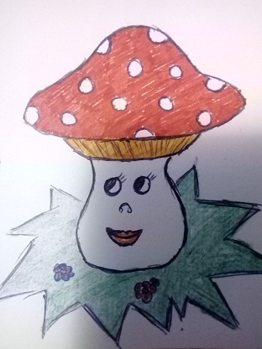
Помогнете на гъбката да подреди глаголите според числото им!
играят
гоните
пея
пия
плаче
Единствено число
Множествено число

Slide 5
Можете ли да откриете глагола в изреченията?
Мащехата прехапа устни от завист, като го видя.
Въпрос за проверка: Какво направи мащехата?
Момичето стана и взе метлата.
Въпрос за проверка: Какво направи момичето?

Slide 6
Гледайки образеца, напишете пропуснатите думи!
играя
играят
пътува
пътуват
гледа
гледат
свиря
свирят
плува
плуват

Slide 7
От изреченията извадете глаголите и определете числото им.
Отивам на гости на баба.
отивам – ед. число
Те отиват на автомобилното изложение.
отиват – мн. число

Slide 8
Източници:
https://gramatika-bg.com
Учебна програма по български език и литература за II клас в сила от учебната 2017/2018 година, утвърдена със Заповед № РД09-300 от 17.03.2016 г. на МОН
http://bg.mlp-book.com

